Slide 1
অনলাইন ক্লাসে সবাইকে স্বাগতম

Slide 2
শিক্ষক পরিচিতি
মোঃ কামরুজ্জামান
সহকারী শিক্ষক
মূলগ্রাম মাধ্যমিক বিদ্যালয়,
কেশবপুর, যশোর।
মোবাইলঃ ০১৭১৪৬৬৯৭১৫
Email: tulumukta.kes@gmail.com

Slide 3
আজকের বিষয়ঃ
বিষয়ঃ বাংলাদেশ ও বিশ্বপরিচয়
অধ্যায়ঃ দ্বিতীয়
শ্রেণিঃ নবম/দশম

Slide 4
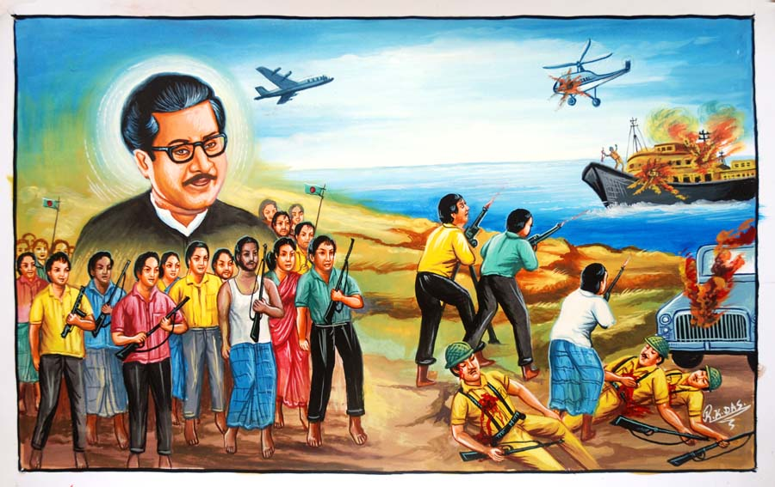
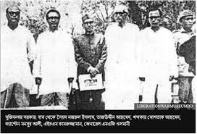
নিচের ছবি দুটি লক্ষ্য কর
বলতো এটা কিসের ছবি?
বলতো এটা কিসের ছবি?
আজকের পাঠ
মুক্তিযুদ্ধরে সূচনা ও মুজিবনগর সরকারের কার্যক্রম।

Slide 5
বাংলাদেশের মুক্তিযুদ্ধের ইতিহাসে মুজিবনগর সরকার গঠন অত্যন্ত গুরুত্বপূর্ণ। বঙ্গবন্ধু শেখ মুজিবুর রহমানের নামে মেহেরপুর জেলার বদ্যৈনাথ তলার আম্রকাননকে নামকরন করা হয় মুজিবনগর। মুক্তিযুদ্ধকে সঠিকভাবে পরিচালনা, সুসংহত করা এবং মুক্তিযুদ্ধের পক্ষে বিশ্ব জনমত গঠনের লক্ষে ১৯৭১ সালে ১০ এপ্রিল নির্বাচিত প্রতিনিধিদের নিয়ে ‘মুজিবনগর সরকার’ গঠন করা হয়। ঐদিন আনুষ্ঠানিক ভাবে ঘোষিত হয় বাংলাদেশের স্বাধীনতার ঘোষনা আদেশ। মুজিবনগর সরকার শপথ গ্রহন করে ১৯৭১ সালের ১৭ এপ্রিল। যাত্রা শুরু হয় স্বাধীন বাংলাদেশ সরকারের।

Slide 6
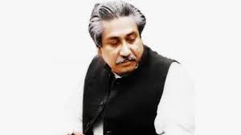
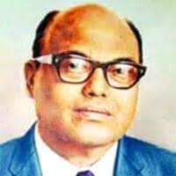
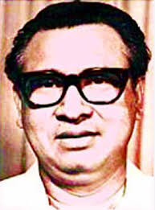
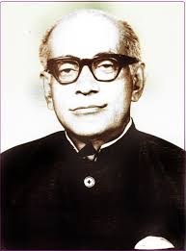
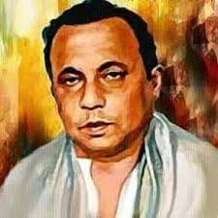
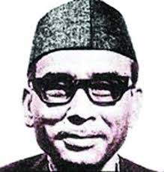
মুজিবনগর স্বাধীন বাংলাদেশের সরকার কাঠামো
রাষ্ট্রপতি
অস্থায়ী রাষ্ট্রপতি
প্রধানমন্ত্রী
শেখ মুজিবুর রহমান
সৈয়দ নজরুল ইসলাম
তাজউদ্দিন আহমদ
অর্থমন্ত্রী
স্বরাষ্ট্র, ত্রান ও পুনর্বাসন মন্ত্রী
পররাষ্ট্র ও আইনমন্ত্রী
এম. মুনসুর আলী
এ.এইচ.এম. কামরুজ্জামান
খন্দকার মোশতাক আহমেদ

Slide 7
মুজিবনগর স্বাধীন বাংলাদেশের সরকারের পরামর্শ ও উপদেশ প্রদানের জন্য উপদেষ্টা কমিটি ছিল নিনরূপঃ
মওলানা আব্দুল হামিদ খান ভাসানী – ন্যাশনাল আওয়ামী পার্টি (ভাসানী ন্যাপ)
অধ্যাপক মোজাফ্ফর আহম্মেদ- ন্যাশনাল আওয়ামী পার্টি (মোজাফ্ফর ন্যাপ)
কমরেড মনিসিং- কমিউনিষ্ট পার্টি
শ্রী মনোরঞ্জন ধর- জাতীয় কংগ্রেস পার্টি
তাজউদ্দিন আহমদ- প্রধানমন্ত্রী অস্থায়ী মুজিবনগর সরকারের
খন্দকার মোসতাক আহমেদ- পররাষ্ট্র ও আইনমন্ত্রী অস্থায়ী মুজিবনগর সরকারের
মুক্তিযুদ্ধের প্রধান সেনাপতি ছিলনে- কর্নেল (অব.) এম.এ.জি. ওসমানী

Slide 8
বাংলাদেশের প্রতি বিশ্ব জনমত সৃষ্ঠি করা বিভিন্ন দেশে বাংলাদেশের মিশন স্থাপন করা বিশেষ দূত নিয়োগ দেওয়া মুক্তিবাহিনী গড়ে তোলার উদ্দ্যোগ গ্রহন ইত্যাদী
মুজিবনগর সরকারের কার্যক্রম

Slide 9
বাড়ির কাজ
মুজিবনগর স্বাধীন বাংলাদেশের সরকার কাঠামো লিখে আনবে।

